Slide 1
Применение эфферентных методов детоксикации при сепсисе на фоне коронавирсусной инфекции COVID-19
Грицан Алексей Иванович, Ишутин Виктор Вячеславович, Джабраилов Денис Умарович (Красноярск, РФ)
10 октября (16.45-17.00) 2021 года, г. Красноярск

Slide 2
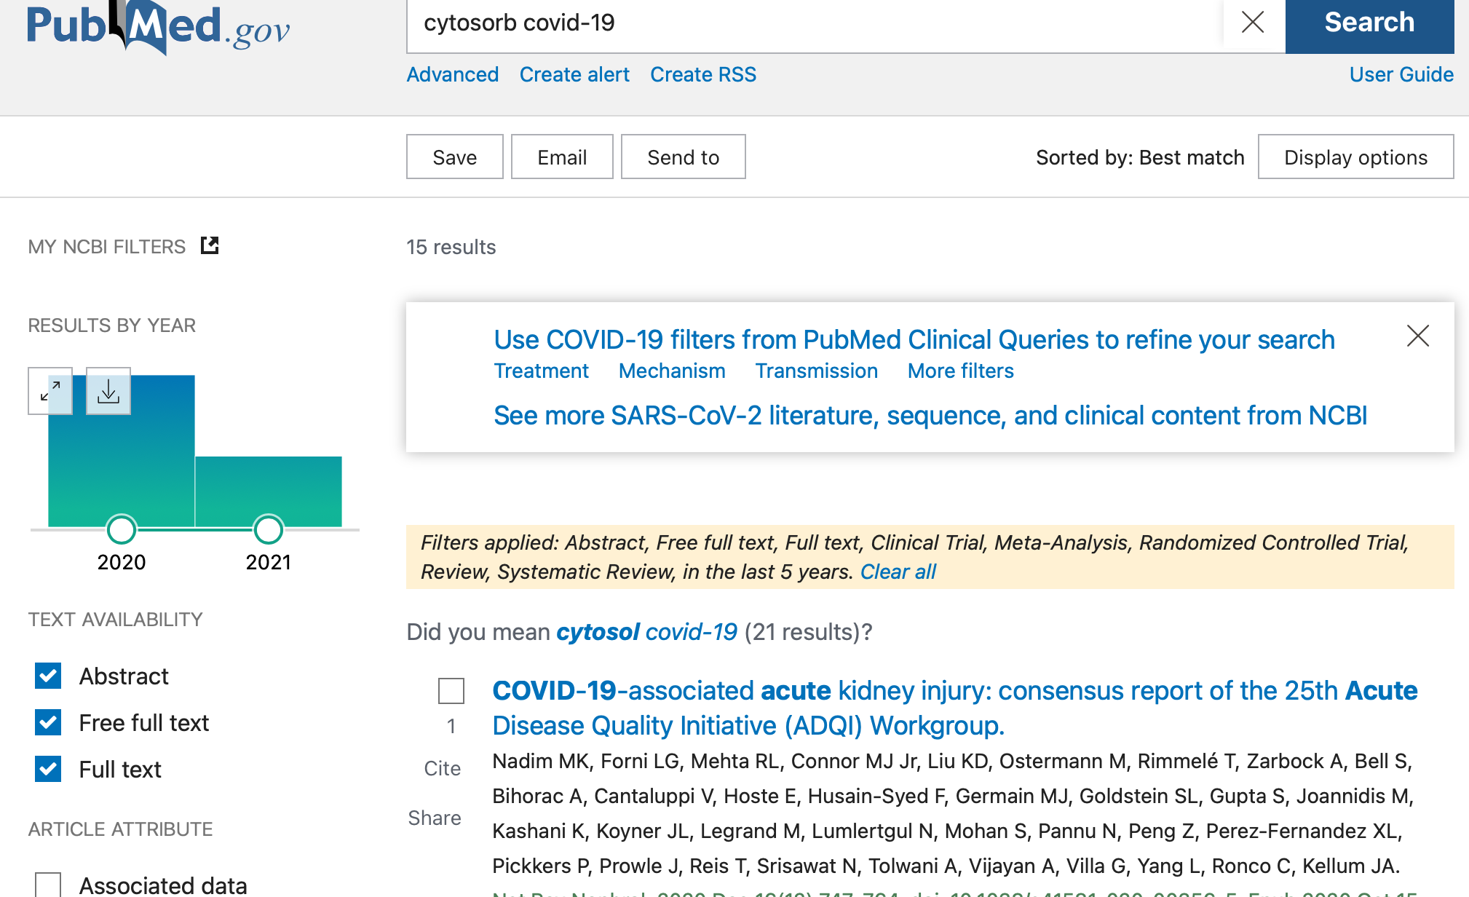
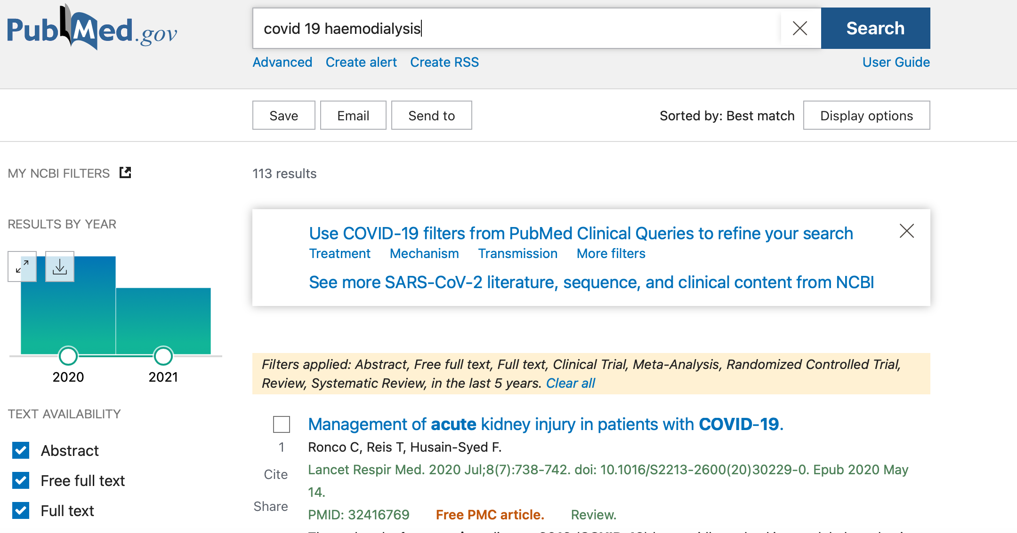
Что говорит PubMed?

Slide 3
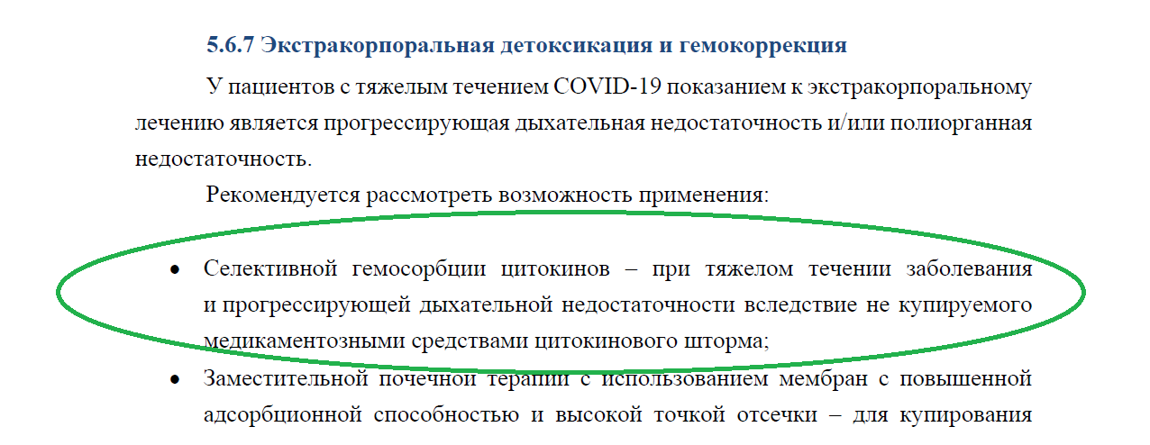
Методические рекомендации
07.05.2021
Стр. 77
Стр. 83

Slide 4
Цель исследования:
Представить опыт применения эфферентной детоксикации у пациентов с сепсисом на фоне коронавирусной инфекции COVID-19 за период с 01 апреля 2020 года по 30 августа 2021 года

Slide 5
Дизайн исследования
№ п/п | Процедура | абс | %
1 | CVVHD (HDF) | 95 | 54,9
2 | HP-CytoSorb CVVHD+CytoSorb | 36 | 20,8
3 | CVVHD+Emic 2 | 30 | 17,4
4 | Эфферон ЦТ (5) /ЛПС (7) | 12 | 6,9
 | ИТОГО: | 173 | 100,0

Slide 6
Характеристика пациентов
Параметры | CVVDH (n=95) | CVVDH +Cytosorb (n=36) | CVVDH +Emic2 (n=30) | Эфферон ЛПС (n=12)
Возраст, лет, Me, [Q1;Q3] | 64[56;69] | 54[51;59] | 65[59;66] | 57[48;64]
Пол
- мужcкой, абс (%) | 58(61%) | 24(66,6%) | 19(63,3%) | 7(58,3%)
- женский, абс (%) | 37(38,9%) | 12(33,3%) | 11(36,6%) | 5 (41,7%)
Результат мазков на SARS-CoV2 пациентам, которым проведена одна или более процедур
- Положительный, абс (%) | 72(75,7%) | 19(52,7%) | 28(93,3%) | 12 (100,0%)
- Отрицательный, абс (%) | 23(24,2%) | 17(47,2) | 2(6,6%) | 0

Slide 7
Дизайн исследования
Оценка по шкалам SAPS II, SOFA
Лабораторные показатели: СРБ, креатинин, Д-димеры, ПКТ, лейкоциты, п/я, лактат, тромбоциты
Длительность ИВЛ, длительность НВЛ, длительность ИТ в ОАР, летальность
Этапы исследования: перед первой процедурой, через 1, 3, 7, 14 суток от начала

Slide 8
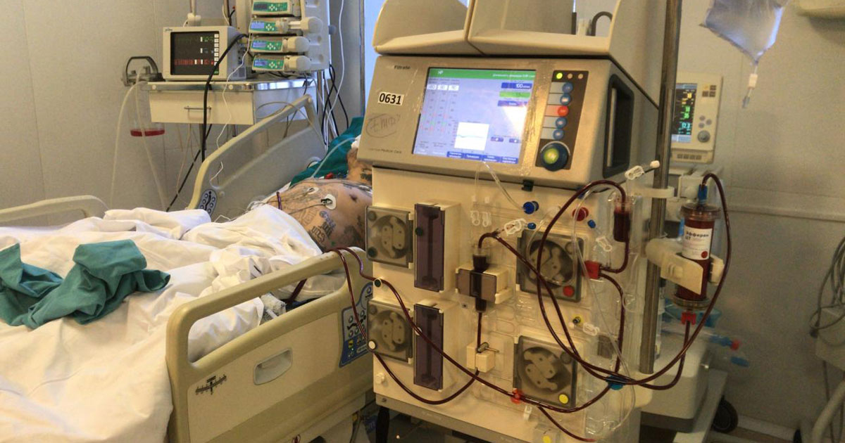
Результаты исследования

Slide 9
Тяжесть пациентов SAPS II, Me, Q1;Q3
Параметры | Этапы исследования
Параметры | Перед | 1 сут | 3 сут | 7 сут | 14 сут
CVVDH (n=95) | 74[54;89] | 68[55;86] | 81[62;89] | 84[66;94] | 56[48;65]
CVVDH+Cytosorb (n=36) | 38[19;47] | 48[25;57] | 46[24;56 | 49[24;61] | 28[18;46]
CVVDH +Emic2 (n=30) | 83[81;86] | 96,2[65;99] | 93[90;96] | 99[54;99] | 7,0[7;7]
Эфферон ЛПС (n=12) | 68 [58;80] | 77[60;84] | 79[67;91] | 76[56;84] | 39[37;42]

Slide 10
Тяжесть пациентов SOFA, Me, Q1;Q3
Параметры | Этапы исследования
Параметры | Перед | 1 сут | 3 сут | 7 сут | 14 сут
CVVDH(n=95) | 6[4;10] | 7[5;12] | 7[5;12] | 9[6;14] | 4[4;6]
CVVDH+Cytosorb(n=36) | 3[2;5] | 3[2;5] | 4[2;5] | 4[3;6] | 3[3;4]
CVVDH +Emic2(n=30) | 8[6;10] | 9[7;11] | 9[7;12] | 11[9;13] | 1[1;1]
Эфферон ЛПС (n=12) | 3[3;7] | 3[3;7] | 4[4;8] | 5[5;11] | 3[3;4]

Slide 11
Лабораторные показатели перед началом процедуры эфферентной детоксикации (перед первой процедурой)
Параметры | CVVDH | CVVDH +Cytosorb | CVVDH +Emic 2 | Эфферон ЛПС
СРБ, мг/л | 112[[54;211] | 81[29;156] | 117[71;137] | 172 [95;232]
Креатинин, мкмоль/л | 150[88;32] | 83[74;98] | 126[86;188] | 81 [68;84]
Д-димер | 1076[248;1870] | 544[201;797] | 482[328;661] | 516 [427;699]
ПКТ | 2[1;8] | 1[0;11] | 1[1;4] | 0[0.6;1]
Тромбоциты, тыс/мл | 222[154;275] | 200[150;275] | 265[230;290 | 220 [174;247]
Лейкоциты, тыс/мл | 13[11;19] | 8[7;11] | 13[7;20] | 10[8;14]
Палочкоядерные, % | 9[7;15] | 8[5;12] | 7,5[6;9] | 11 [8;15]
Лактат | 2,5[2;4,5] | 2,8[1,7;4] | 2,4[1,4;3,1] | 4,3[2,4;5,7]

Slide 12
Лабораторные показатели эфферентной детоксикации (1 сутки)
Параметры | CVVDH | CVVDH +Cytosor | CVVDH +Emic 2 | Эфферон ЛПС
СРБ, мг/л | 91[44;171] | 66[24;126] | 94[58;111] | 139[77;188]
Креатинин, мкмоль/л | 118[64;292] | 78[68;96] | 150[102;223] | 96[80;99]
Д-димер, | 1280[295;2225] | 647[239;948] | 573[391;786] | 613[507;832]
ПКТ | 4[1;13] | 17[4;27] | 2[2;8] | 1[1;1.5]
Тромбоциты, тыс/мл | 180[124;217] | 162[122;223] | 215[187;235] | 178[141;200]
Лейкоциты, тыс/мл | 15[12;22] | 8[7;12] | 14[8;23] | 11[8,5;15,5]
Палочкоядерные, % | 9[8;14] | 6[4;13] | 9[7;11] | 3[2;10]
Лактат | 2,8[2,3;5,1] | 3,2[1,9;4,5] | 2,7[1,5;3,5] | 4,9[2,7;6,4]

Slide 13
Лабораторные показатели эфферентной детоксикации (3 сутки)
Параметры | CVVDH | CVVDH +Cytosorb | CVVDH +Emic 2 | Эфферон ЛПС
СРБ, мг/л | 100[49;189] | 73[26;140] | 104[64;123] | 154[85;208]
Креатинин, мкмоль/л | 173[102;370] | 95[85;113] | 145[99;217] | 95[80;99]
Д-димер | 1242[286;2159] | 628[232;920] | 556[379;763] | 595[492;807]
ПКТ | 3[1;13] | 10[3;19] | 2[2;8] | 1[1;1.2]
Тромбоциты, тыс/мл | 199[137;240] | 179[134;246] | 237[206;260] | 197[155;221]
Лейкоциты, тыс/мл | 16[13;24] | 9[8,5;13,6] | 7[6,2;8,7] | 12,5[9,5;17]
Палочкоядерные, % | 9[8;15] | 6[4;10] | 9[7;10] | 6[3;13]
Лактат | 3,1[2,5;5,7] | 3,5[2,1;5] | 3[1,7;3,9] | 5,4[3;7,2]

Slide 14
Лабораторные показатели эфферентной детоксикации (7 сутки)
Параметры | CVVDH | CVVDH +Cytosorb | CVVDH +Emic 2 | Эфферон ЛПС
СРБ, мг/л | 133[65;251] | 97[35;185] | 138[85;163] | 204[113;276]
Креатинин, мкмоль/л | 182[107;391] | 101[90;119] | 153[105;229] | 98[82;102]
Д-димер | 1312[302;2280] | 663[245;971] | 587[400;806] | 628[520;852]
ПКТ | 4[1;12] | 10[3;20] | 2[2;8] | 1[1;1,1]
Тромбоциты, тыс/мл | 260[180;214] | 234[175;322] | 310[269;340] | 257[203;289]
Лейкоциты, тыс/мл | 17[14;25,4] | 9,8[9;14] | 16,5[8,7;26] | 13[10;18]
Палочкоядерные, % | 9[8;13] | 7[4;13] | 9[7;11] | 6[3;13]
Лактат | 3,3[2,6;5,9] | 3,7[2,2;5,3] | 3,1[1,8;4] | 5,7[3,1;7,5]

Slide 15
Лабораторные показатели эфферентной детоксикации (14 сутки)
Параметры | CVVDH | CVVDH +Cytosor | CVVDH +Emic 2 | Эфферон ЛПС
СРБ, мг/л | 129[108;245] | 144[87;193] | 211[211;211] | 71[51;90]
Креатинин, мкмоль/л | 83[70;95] | 75[69;82] | 69[69;69] | 78[73;79]
Д-димер | 2572 | 528[403;773] | - | 522[412;633]
ПКТ | 8[2;16] | 8[3;16] | - | -
Тромбоциты, тыс/мл | 131[107;154] | 154[95;257] | 179 | 161[141;181]
Лейкоциты, тыс/мл | 10[9,8;10,8] | 6,4[5,9;8,1] | 7,8 | 10,6[8,5;12,7]
Палочкоядерные, % | 13[8;18] | 5[4;6] | 18 | 4[3;8]
Лактат | 2,1[1,7;4,9] | 2[1,3;2,9] | 5,5 | 2,8[2,5;3,1]

Slide 16
Основные итоги
Параметры | CVVHD | CVVDH +CytoSorb | CVVDH+Emic 2 | Эфферон
Длительность первой процедуры эфферентной детоксикации | 36[19;53] | 25[22;49] | 45[21;62] | 12[10;12]
Длительность инвазивной ИВЛ у пациентов, которым проведена одна или более процедур эфферентной детоксикации, час | 187[145;282] | 196[57;322] | 186[71;221] | 61[41;169]
Длительность НЕинвазивной ИВЛ у пациентов, которым проведена одна или более процедур эфферентной детоксикации, час | 92[58;138] | 156[57;191] | - | 194[81;641]
Количество койко-дней в отделениях реанимации у пациентов, которым проведена одна или более процедур эфферентной детоксикации | 9[7;12] | 9[8;18] | 7[4;10] | 14[7;119]
Летальность,% | 77,8 | 72,2 | 96,6 | 58,3
Абсолютные значения | 74 | 26 | 29 | 7

Slide 17
Заключение
Выживаемость пациентов с сепсисом и COVID-19 при использовании эфферентных методов детоксикации составила 24,8%, из них при:
- CVVHD – 22,2%
- CVVHD + Cytosorb – 27,8%
- CVVHD + Emic2 – 4%
- Эфферон – 41,7%
Исследование имеет ограничения.
Требуется проведения дальнейших исследований, в том числе многоцентровых

Slide 18
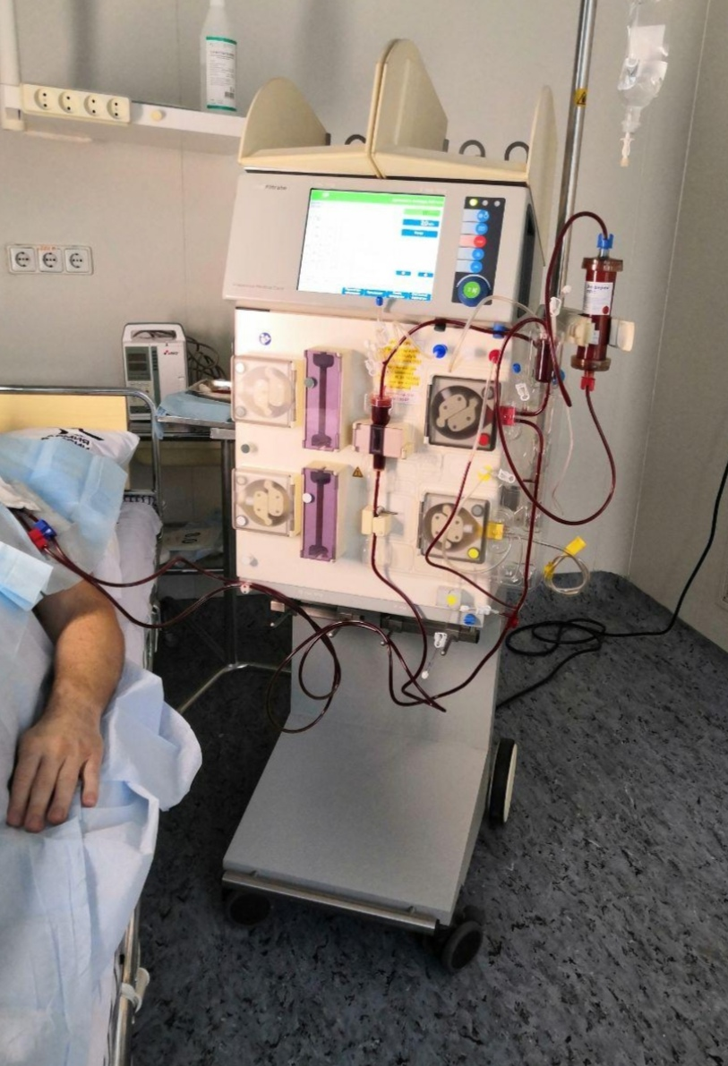
Спасибо за внимание!!!
Вопросы?
gritsan67@mail.ru

